Slide 1
Проект «Мир музыки»
Руководитель: Демченко Дмитрий Евгеньевич,
студент ГБПОУ КК «Брюховецкий аграрный колледж»
(Кружок игры на гитаре)

Slide 2
История создания проекта
История создания проекта «Мир Музыки» очень интересная.
Я являюсь учеником Школы Искусств, по специальности «гитара». В сентябре 2022 года у меня появилась идея, следуя которой я бы мог научить своих друзей, да и в принципе молодёжь игре на гитаре. Потому что сейчас у многих людей есть гитары, они их покупают, а научится играть не могут, так как самостоятельно это сделать очень сложно. С этой идей я пришёл в «Брюховецкий Аграрный колледж» и колледж предоставил, мне все возможности для того что бы эта идея жила. И вот мы можем наблюдать уже запущенный проект «Мир Музыки», в формате кружка.

Slide 3
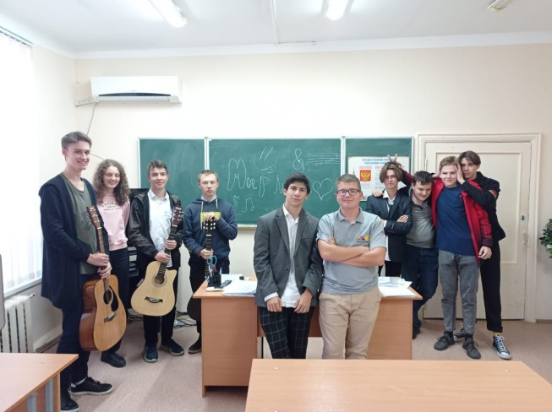
Задача проекта
Главной задачей проекта является обучение молодёжи Брюховецкого района, игре на гитаре. Сейчас у многих есть гитара, но не многие могут найти в себе волю, силы и время, чтобы научится игре на гитаре. Ко мне приходят как только начинающие гитаристы, так уже и опытные музыканты. Опытные музыканты также передают свой опыт начинающим. Также не стоит забывать про финансовую составляющие игры на гитаре. Как бы то ни было, но есть молодёжь у которой очень сложная финансовая ситуация и очень трудно купить те же самые струны для гитар, иой проект оказывает помощь и поможет со всем что нужно.

Slide 4
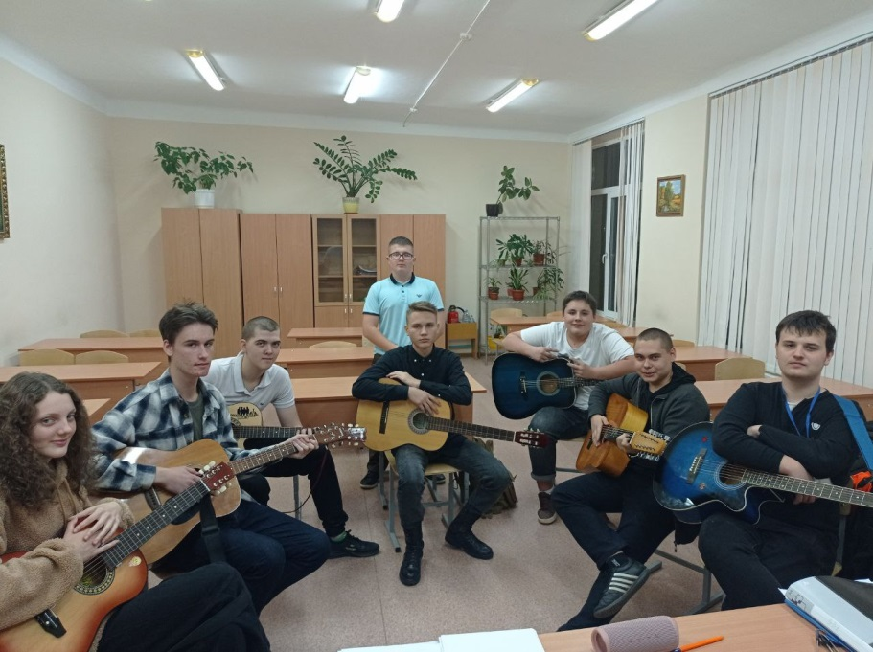
Возрастная категория проекта
Возрастная категория проекта – от 11 до 19 лет

Slide 5
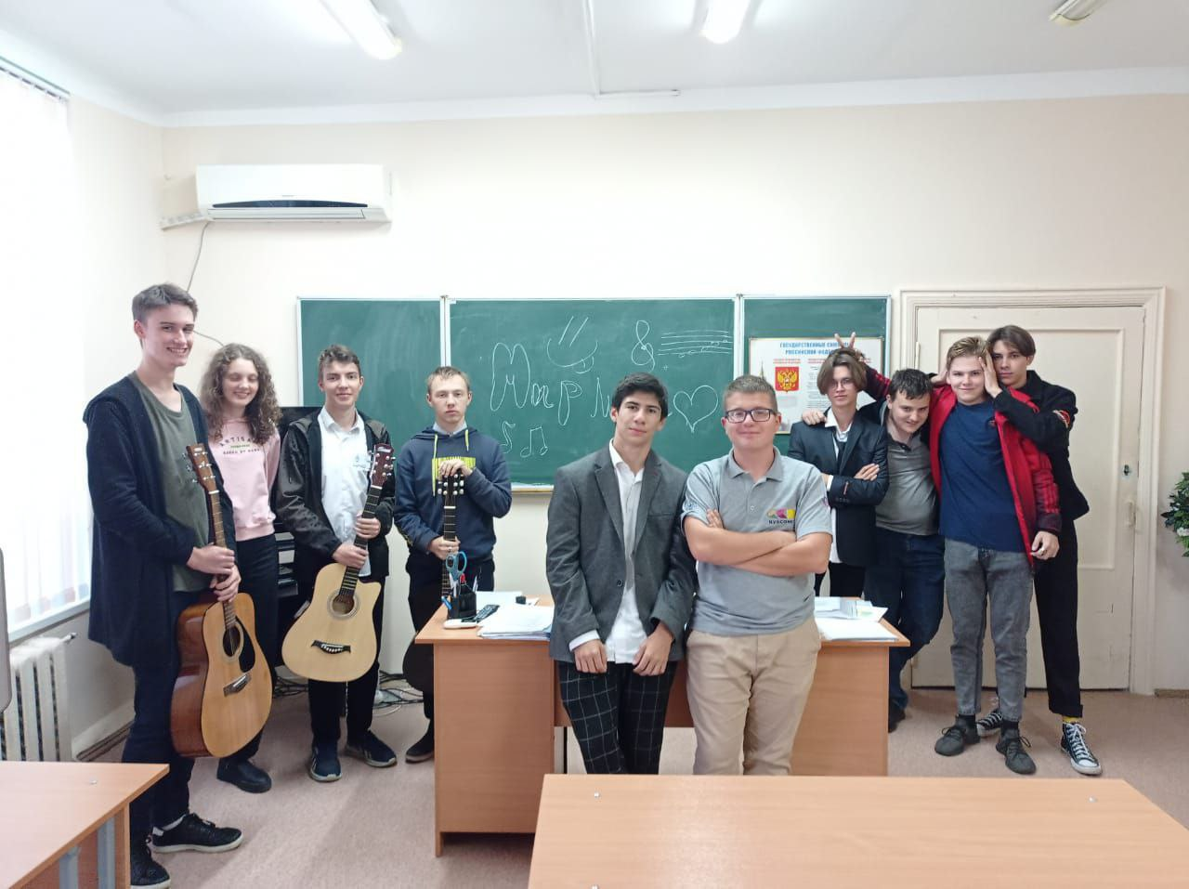
Первые занятия
Первые занятия на проекте начались 12 октября 2022 года. Тогда собрались первые ученики. На данном занятии мы познакомились с друг другом, обговорили план работы на будущее. Также ребята продемонстрировали свои навыки.

Slide 6
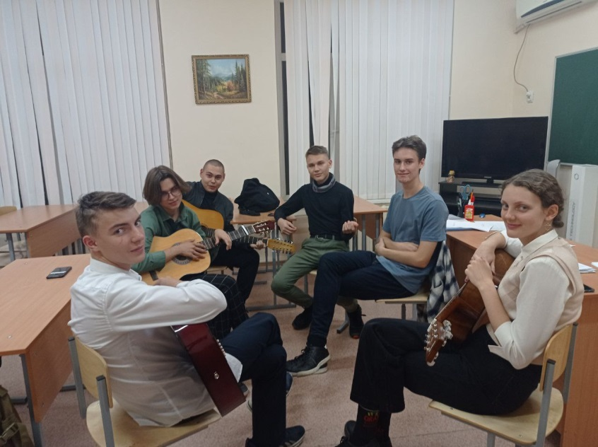
Первые трудности проекта
С первыми трудностями мы столкнулись уже через несколько занятий. Я не знал чему именно учить ребят, я не знал за что именно взяться, не знал как именно им преподнести информацию. Но всё же не смотря на эти трудности я смог быстро организовать работу в кружке и буквально через пару занятий мы занимались как профессионалы.

Slide 7
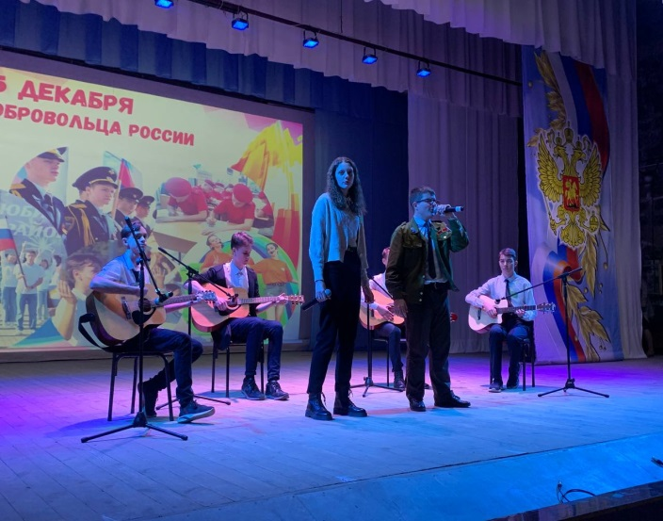
Первое выступление
И вот настал день, нашего первого выступления! Мы очень волновались! Ведь, буквально через два месяца усердных занятий, нас попросили выступить на районном мероприятии – Дне волонтера, 5 декабря! И мои ребята будут показывают свой первый результат перед активистами всего нашего района! Не смотря на все наши переживания, зрительный зал встретил нас очень тепло и с добротой! Всем очень понравилось наше выступление! Нам аплодировали и зал светился от огоньков телефонов. Нас пригласили выступить перед обучающимися школ и проводить обучение не только на уровне нашего колледжа, но и других образовательных учреждений.

Slide 8
Какие результаты проекта на данный момент?
На данный момент проект работает на полную мощь. И на занятиях кружка работает целая команда: руководитель проекта, техник, помощники руководителя (все проводят мастер-классы на кружке).
Всего за реализацию проекта с октября 2022 года по май 2023 года было проведено 35 занятий, 3 выступления, а также мероприятия направленные на привлечение людей в проект.
На кружок записано и регулярно его посещают 15 человек ( студенты ГБПОУ КК «БАК» и школ Брюховецкого р-на

Slide 9
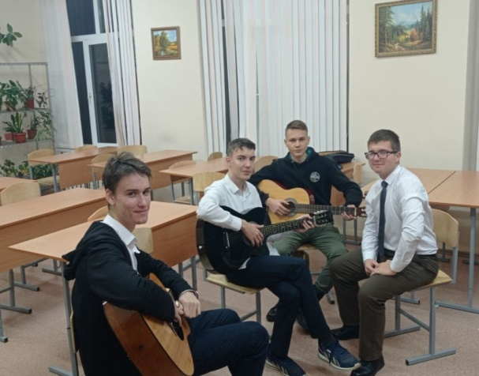
Планы на будущее
Основными планами на будущее является продолжение работы кружка. Проведение набора обучающихся с нового учебного года 2023. Также с сентября планируется запуск онлайн обучения ( мы будем снимать обучающие видео на разные видео хостинги). Также в самом лучше варианте развития, планируется запуск сайта кружка, на котором будет размещаться вся информация для обучения.
С нового учебного года будут не только практические, но и теоритические занятия
Мы будем обучать не только студентов нашего колледжа, но и всю молодежь, которая желает стать частью культурного наследия нашей великой России! Ведь кто, если не мы?!

Slide 10
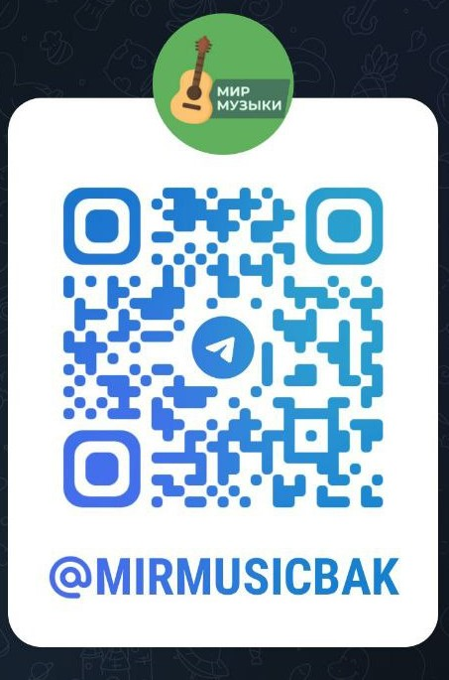
Благодарю за внимание !
Наши социальные сети
Вконтакте
Телеграмм

